Slide 1

Удивительный мир насекомых
Презентация для детей 3-4 лет
Автор: Линник Олеся Анатольевна
Междуреченск 2026 г.

Slide 2
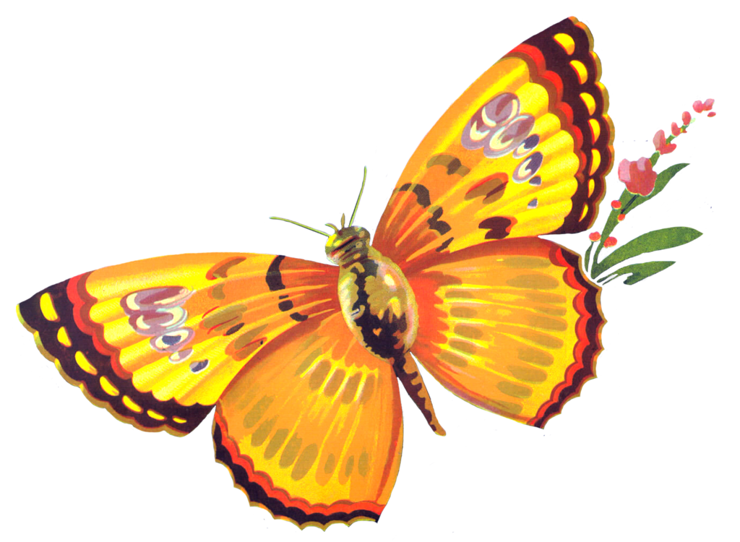
ЗАГАДКА 1
Не птичка, а с крыльями:
Над цветами летает,
Нектар собирает.

Slide 3
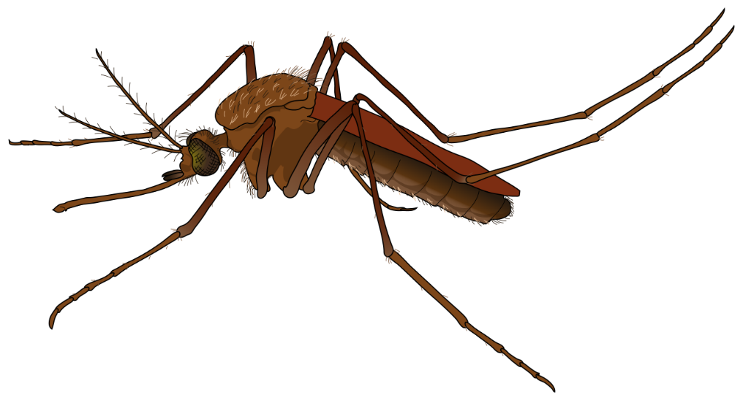
ЗАГАДКА 2
Не зверь, не птица,
Нос, как спица.
Там, где садится,
Может кровь пролиться.

Slide 4
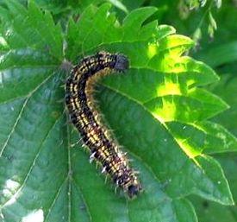
ЗАГАДКА 3
Хоть имеет много ножек,
Все равно бежать не может.
Вдоль по листику ползет,
Бедный листик весь сгрызет.

Slide 5
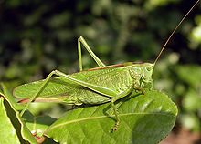
ЗАГАДКА 4
С ветки — на тропинку,
Прыгает пружинка —
Зеленая спинка,
По травам и былинкам –
Перепрыгнет и тропинку.

Slide 6
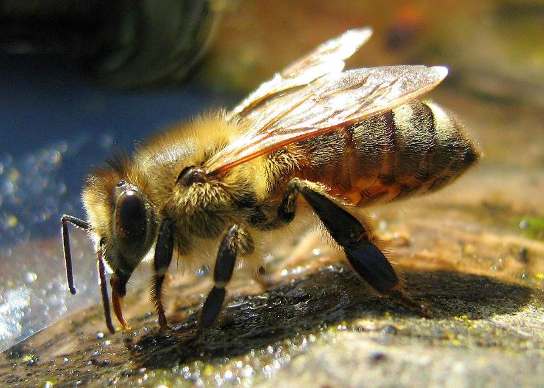
ЗАГАДКА 5
Домовитая хозяйка
Полетает над лужайкой,
Похлопочет над цветком –
Он поделиться медком.

Slide 7



КТО ЛИШНИЙ?

Slide 8
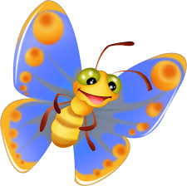
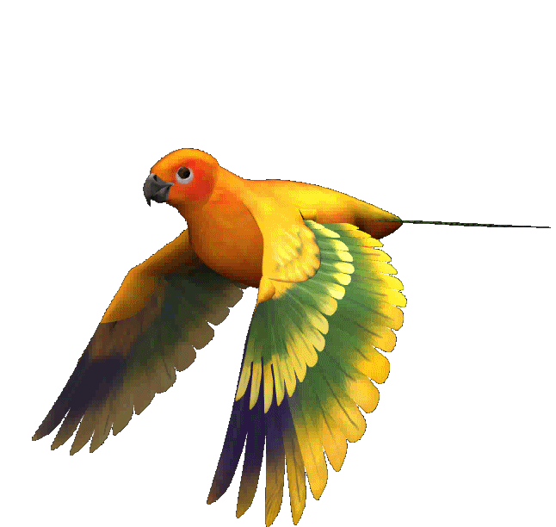
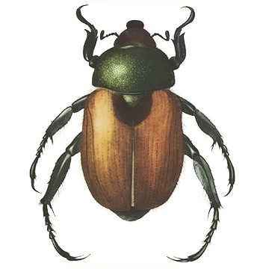
КТО ЛИШНИЙ?

Slide 9
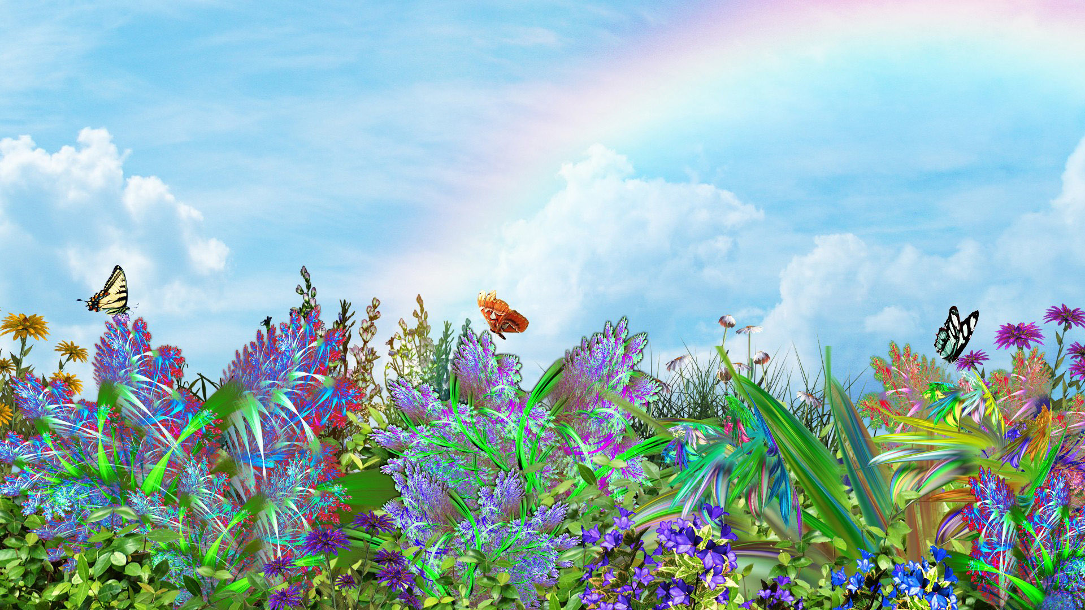
СПАСИБО ЗА ВНИМАНИЕ!

